Slide 1

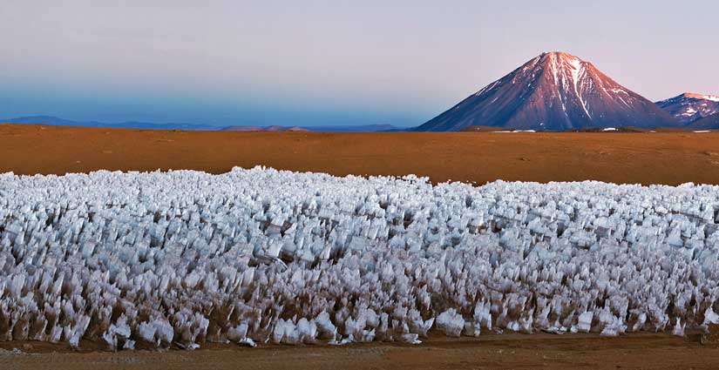
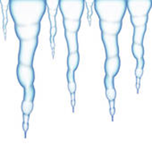

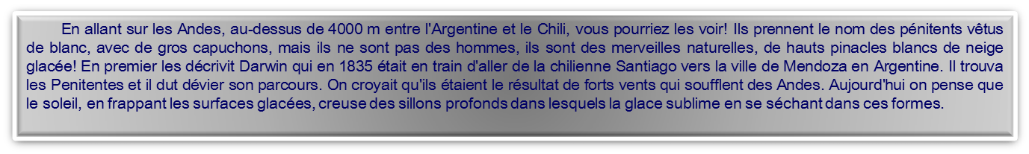


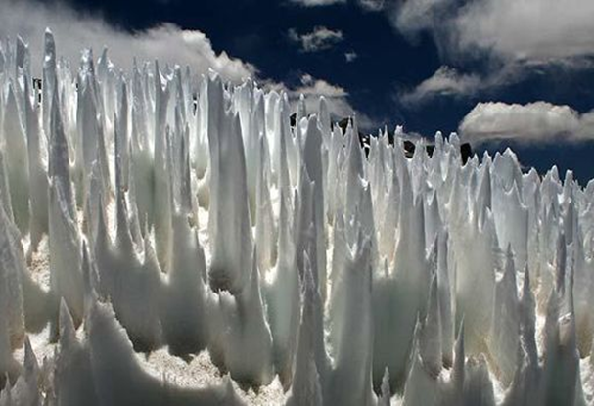
Los Penitentes
Dicembre
Al entrar a los Andes, por encima de 4000 m entre Argentina y Chile, podrìais verlos. Ellos llevan el nombre de los penitientes vestidos de blanco y con gruesas capuchas pero estos no son hombres, son maravillas naturales, altas torres blancas de nieve helada. Por primero, los decribiò Darwin quien en el 1835 estaba yendo de Santiago del Chile hacìa la ciudad de Mendoza en Argentina. Descubriò los Penitentes y tuvo que desviar su trayectora. Se creìa que era el resultado de los fuertos vientos de los Andes, hoy se cree que es il sol, que golpea la superficie helada cavando surcos profundos en los que el hielo secado sublima en estas formas.
If you went to the Andes, above 4000 m, between Chile and Argentina, you could see them. They take their name from the Penitentes, hooded and men praying. But these are not men, they are natural wonders, tall and white pinnacles of snow or ice. The Penitentes were first described by Charles Darwin in 1835 when he was going from Santiago to the Argentine City of Mendoza. He met the penitents and he was forced to change direction. He reported the local belief that they were formed by the strong winds of the Andes. Today, people believe that the sun digs deep grooves in the ice surface and the ice sublimates and dries in these forms.
Marco De Filippis

